Slide 1

모바일 학생증
Application

Slide 2
개요,
기술동향
시스템
구성도
INDEX
INDEX
고려사항
화면
흐름도
사용기술
상세
기능도

Slide 3

01
개요/의도
학교를 다니다 보면 학생들이 학생증을 소지하지않아 불편함을 겪거나 분실을 하는 경우가 자주 있습니다.
따라서 스마트 폰으로 쉽게 학생증을 발급받아 어디서든 사용할 수 있게 하고자 합니다.
시간, 비용 소비
BANK

Slide 4
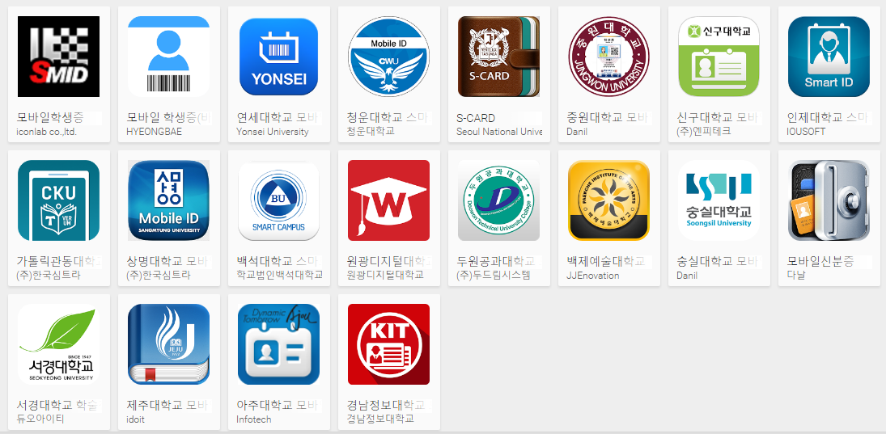
01
기술 동향
최근 많은 기업들이 출입 보안, 정보 보안, 클라우드 보안 등 보안환경 개선의 필요성을 느끼고 있습니다.
이 중 모바일 ID관리가 핵심적인 역할을 하는 추세에 따라 대학들 역시 스마트 폰 등을 활용한 모바일 학생증
서비스를 빠르게 확산시키고 있습니다.

Slide 5



02
시스템 구성도
BLE 통신
NFC tagging
Client 부분
<관리자>
<이용자>
Client request / response
HttpUrlConnection
Server 부분
통합
JDBC
도서관
<Orcle 10g>
<tomcat>

Slide 6
03
사용기술_ 출석 및 관리, 학과 알림
학생증 Application 실행 후 로그인
학생증 화면으로 이동
NFC기능을 이용하여 출석
별도의 관리자 시스템을 따로 구현하여 현재 출석한 인원 조회 가능
NFC, DB구축 (현 인원 테이블 및 관리자가 확인 가능한 출석한 인원 테이블), 서버구축
학과에 대한 새로운 정보가 있을 시 학생들에게 알림으로 공지

Slide 7
03
사용기술_ 건물 출입
NFC를 이용하여 태그를 하면 서버로 데이터가 전송
DB에 저장되어 있는 학생정보와 비교
학생정보가 일치하면 문이 열려 출입이 가능

Slide 8
03
사용기술_ 도서관
도서관 서버와 연결해 기능 구현
열람실 좌석 예약 기능 – 좌석을 확인해서 원하는 좌석 예약
책 정보 확인 기능 – 책을 검색하여 대출예약을 할 것인지 반납할 것인지 선택
도서 대출 예약 기능
대출 현황 확인 기능

Slide 9
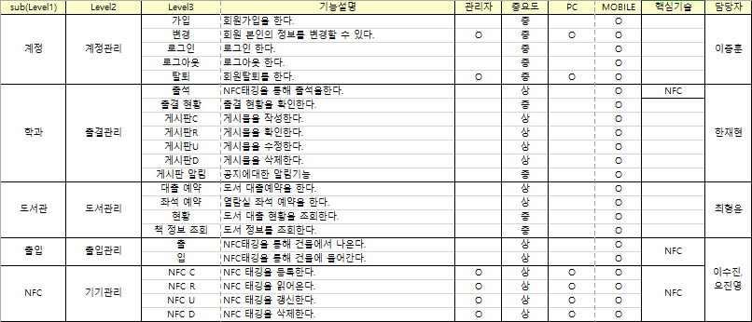
04
상세기능도

Slide 10
05
화면흐름도1
학생으로 로그인 할 경우

Slide 11


아이디(학번):
비밀번호:
이름:
학과:
정보변경
회원탈퇴?
OPEN
회원탈퇴
Y
N
출입
로그아웃
로그인
Swipe
출석, 게시판
자징
취소
학생증 화면
회원가입
도서관리
출입
설정
정보변경
회원탈퇴
설정
게시판
리스트 뷰
메인 화면
로그인 성공
메뉴 목록
출석 OK
Swipe
아이디(학번):
비밀번호:
이름:
학과:
직업:
출석
게시판
책 정보
대출한 책
리스트
뷰
대출예약
도서
검색
좌석예약
확인
취소
대출현황
번호 입력
대출예약
좌석예약
회원가입
도서관
대출예약1
대출예약2
좌석예약
대출현황

Slide 12
05
화면흐름도2
교수나 학과로 로그인 할 경우

Slide 13
게시판
리스트 뷰
제목
내용
게시판
로그인
글쓰기
자징
취소
출결관리
회원가입
게시판
게시글 작성
설정
결석자
정보
리스트 뷰
메인 화면
로그인 성공
새로고침
아이디(학번):
비밀번호:
이름:
학과:
직업:
출결 관리
아이디(학번):
비밀번호:
이름:
학과:
정보변경
회원탈퇴?
회원탈퇴
Y
N
확인
취소
로그아웃
자징
취소
회원가입
설정
정보변경
회원탈퇴

Slide 14
05
화면흐름도2
관리자로 로그인 할 경우

Slide 15
계정정보
리스트 뷰
로그인
계정관리
전체조회
회원가입
기기관리
검색
전체 리스트
학번검색
아이디(학번):
비밀번호:
이름:
학과:
직업:
메인 화면
로그인 성공
계정관리
검색결과
리스트 뷰
자징
삭제
NFC
리스트 뷰
조회결과 리스트
관리 권한
NFC 정보

Slide 16



06
고려사항
학교 측 지원의 문제 - Application의 기능 모두 학교와 관련이 있어 지원이 필요
대학 보안의 문제 - 모바일 학생증을 대여해 도서관을 이용하는 등 기숙사 침입 등 범죄 위험
모바일 학생증 전산 오류로 인한 출입 시스템 문제

Slide 17
THANK YOU
THANK YOU

